Slide 1
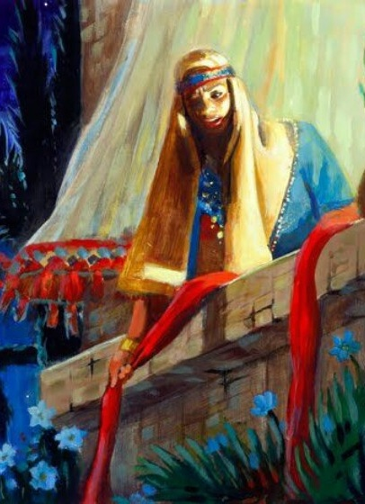
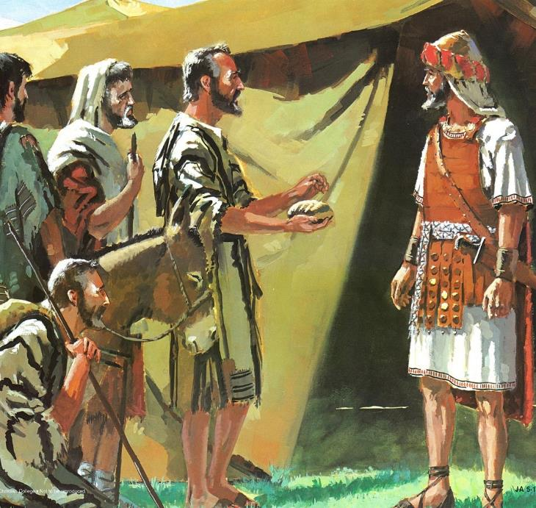
अनुग्रहले चकित
अक्टोबर ११, २०२५को निम्ति अध्याय २

Slide 2
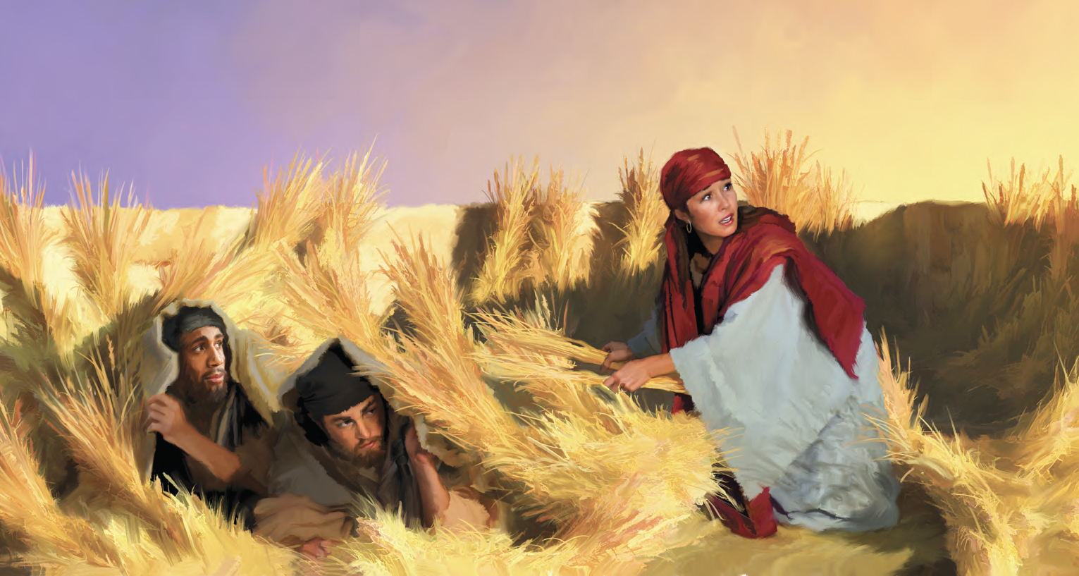
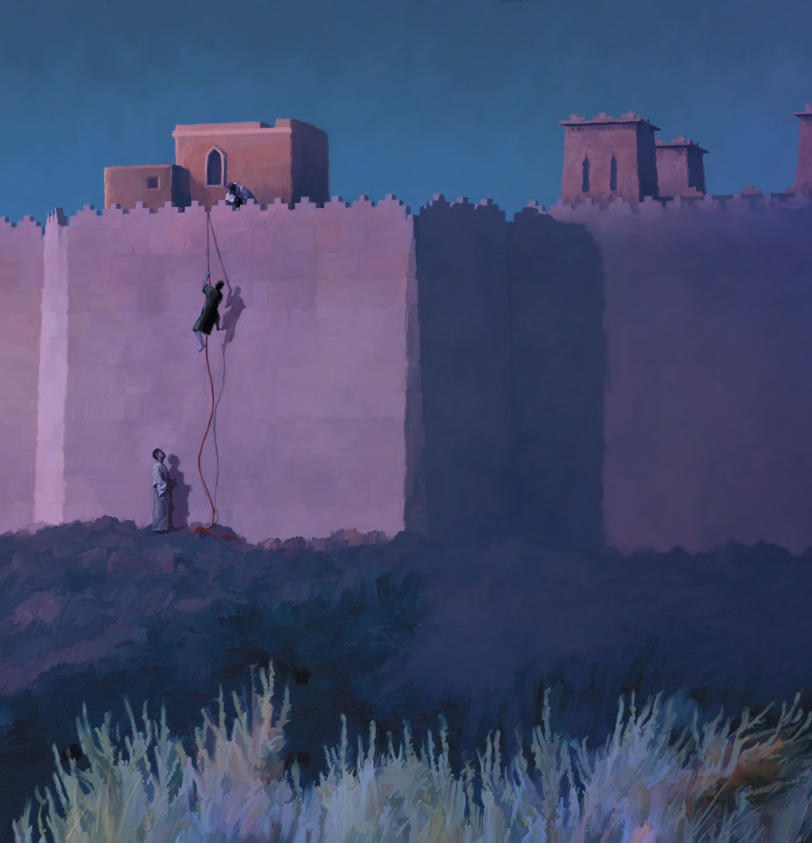
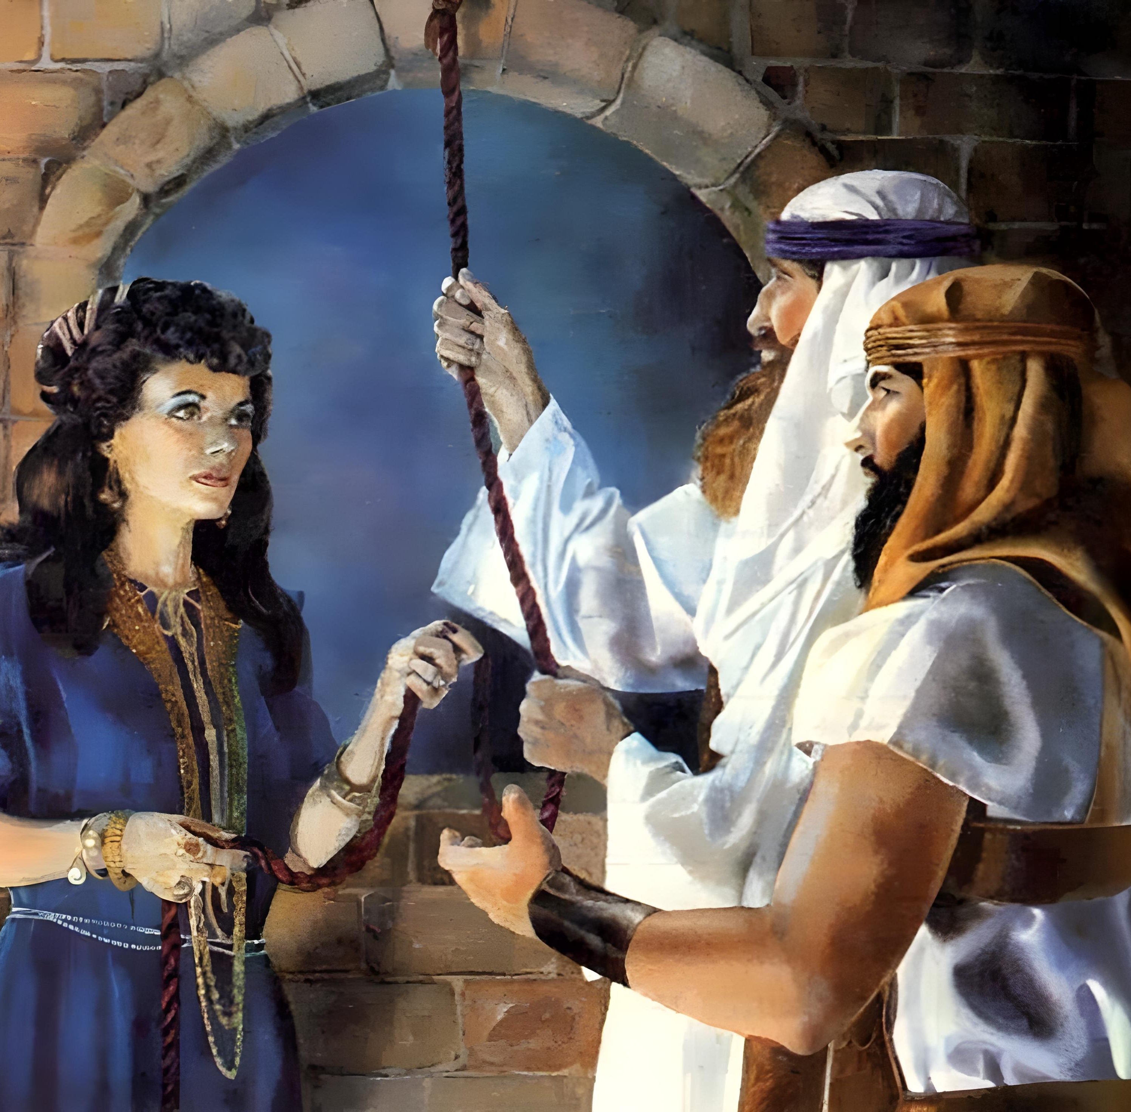
“जासूसहरूलाई राम्रो स्‍वागत गरेकी हुनाले अनाज्ञाकारीहरूका साथमा राहाब वेश्‍या नाश भइनन्‌। ”
(हिब्रू ११:३१)

Slide 3

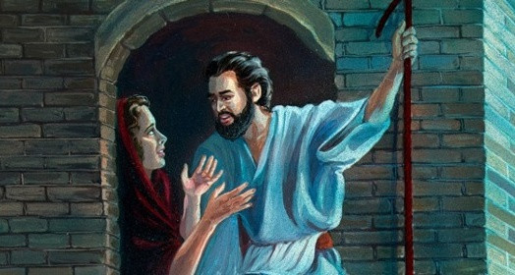
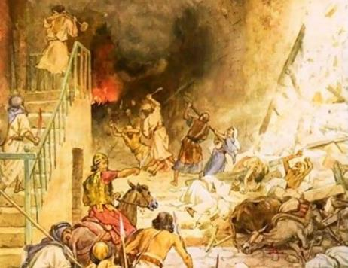



कनानीहरूले अनुग्रहको सीमाना नाघिसकेका थिए। त्यस कारण इस्राएललाई आदेश थियो: जाऊ, तिनीहरूलाई सबैलाई मार, र तिनीहरूको सम्पत्ति कब्जा गर।
तर, कनानमा अझै त्यस्ता मानिसहरू थिए जसले ती सीमाहरू नाघेका थिएनन्। जो–जो परमेश्वरले दिन चाहनुभएको अनुग्रह स्वीकार गर्न तयार थिए, तिनीहरू विनाशबाट बचाइए।
इस्राएलका जनहरूका लागि अनुग्रह (यहोशू २:१, २२-२४):
  दोस्रो अवसर
राहाबका लागि अनुग्रह (यहोशू २:२-२१):
  रायोको दानासमान विश्वास
  राहाबलाई फैलाइएको करार
गिबोनियनका लागि अनुग्रह (यहोशू ९):
  धोकेबाज दूतहरू
  आशीर्वाद र श्राप

Slide 4
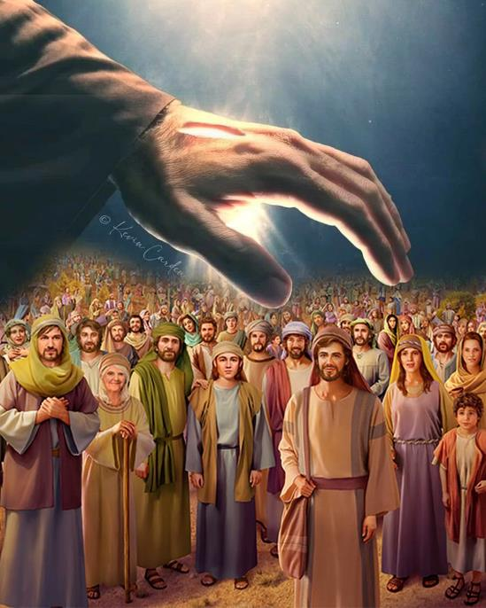
इस्राएल जनहरूका लागि अनुग्रह
(यहोशू २:१, २३-२४)

Slide 5


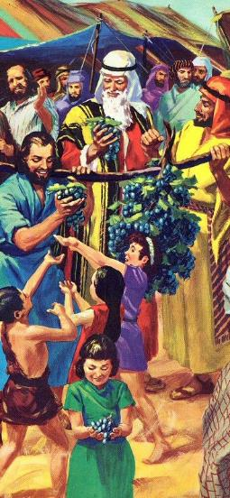
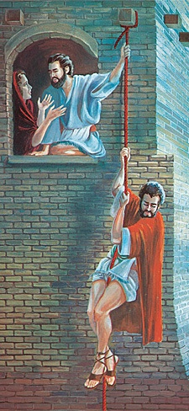
दोस्रो अवसर
तब नूनका छोरा यहोशूले शित्तीमबाट दुई जना जासूसहरूलाई गोप्‍य तवरले पठाएर भने, “त्‍यस मुलुक र विशेष गरी यरीहोको भेद लिएर आओ।”यहोशू २:१
जब मोशाले पठाएका थिए, तब जनताले कनान प्रवेश गर्न अस्वीकार गरेका थिए। ४० वर्षपछि नयाँ जासूसहरू पठाइए। त्यसका परिणामहरू फरक थियो।
जासूसहरू पठाइन्छ
सार्वजनिक रूपमा (१२ जना)
गुप्त रूपमा (२ जना)
• जासूसहरूका काम
४० दिन निरीक्षण
३ दिन लुकेर बसाइ
• जासूसहरूको प्रतिवेदन
तिनीहरूले मानिसहरूलाई हतोत्साहित पारे
यहोशूलाई प्रोत्साहित गरे
Aनयाँ पुस्ता बालामको प्रलोभनमा दयनीय अवस्थामा असफल भए पनि (गन्ती २५:१-३; ३१:१६), परमेश्वरले तिनीहरूलाई दोस्रो मौका दिनुभयो (यहोशू २:१)।
यसपटक अंगुरका गुच्छा थिएनन्, भूमिको फलफूल थिएन। केवल विश्वासको कथा थियो (राहाबको), जसले इस्राएललाई प्रतिज्ञाको देश कब्जा गर्न उत्साहित गर्‍यो।

Slide 6
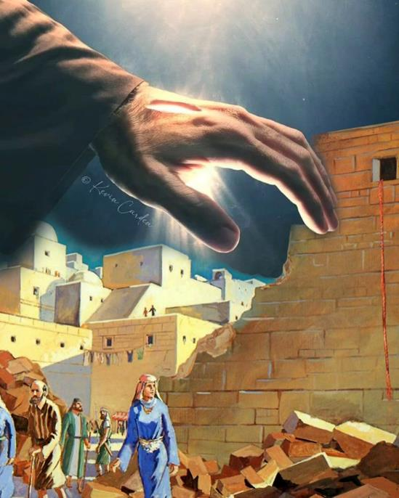
राहाबका लागि अनुग्रह
(यहोशू २:२-२२)

Slide 7

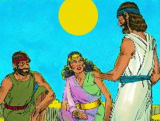
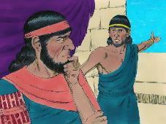
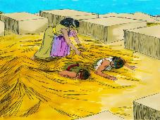
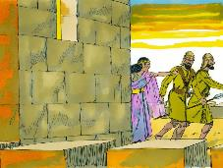
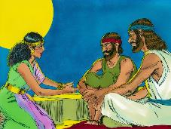
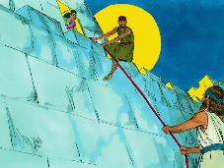
रायोको दानासमान विश्वास
जासूसहरूलाई राम्रो स्‍वागत गरेकी हुनाले अनाज्ञाकारीहरूका साथमा राहाब वेश्‍या नाश भइनन्‌। (हिब्रू ११:३१)
राहाबको विश्वास कुन आधारमा थियो? (यहोशू २:९-११)
राहाबले सबैले सुनेका घटनाहरूको उल्लेख गरिन्—जस्तै रातो समुद्र पार गर्ने चमत्कार। अरूहरूले हिब्रूहरूको परमेश्वरसँग डराए, तर उनले उहाँको पखेतामुनि शरण लिन रोजिन् (यहोशू २:१२-१३)।
यदि राहाबले परमेश्वरमा विश्वास गर्थिन् भने, उनले जासूसलाई बचाउन किन झूट प्रयोग गरिन्??
उनको नवजात विश्वासले परमेश्वरको सम्पूर्ण इच्छा बुझेको जनाउँदैन। उनले सकेसम्म राम्रोसंग कार्य गरिन्—जासूसलाई बचाउन र आफ्नो परिवारलाई सुरक्षित राख्न। ज्ञान पछि आउने थियो।
बाइबलले उनको कदमलाई तारिफ गर्छ—परमेश्वरको कार्यलाई बुझ्नमा, र आफ्नो वचनलाई वास्तविक कामले प्रमाणित गरेकोमा (याकूब २:२५)।
राहाब एक ज्वलन्त उदाहरण हुन् कि यदी यरीहोका अरू बासिन्दाले पनि परमेश्वरलाई समर्पण गरेका भए के हुन्थ्यो।

Slide 8

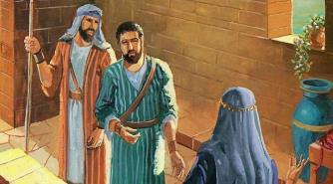
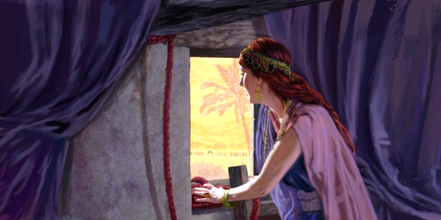
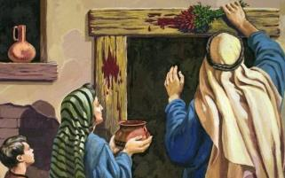
राहाबलाई फैलाइएको करार
“जो तिम्रो घरबाट बाहिर सड़कमा निस्‍कन्‍छ त्‍यसको रगत त्‍यसैको शिरमा पर्नेछ, र हामी निर्दोष रहनेछौं। अनि जो तिमीसँग यस घरमा रहनेछ त्‍यसमाथि कसैको हात पर्‍यो भने त्‍यसको रगत हाम्रो शिरमा पर्नेछ।” ((यहोशू २:१९)
निस्तार चाडको समयमा इस्राएल
ढोकाको चौकोसमा रगत लगाउनु परेको थियो (प्रस्थान १२:७)
घरबाहिर निस्के भने तिनीहरूको मृत्यु हुन्थ्यो (प्रस्थान १२:१३)
राहाब यरीहोमा
झ्यालमा रातो डोरी राख्नु परेको थियो (यहोशू २:१८)
यदि उनी घरबाहिर निस्किन् भने उनको मृत्यु हुन्थ्यो (यहोशू २:१९))
राहाबको तर्क स्पष्ट थियो: “मैले hesed (दयालुता) देखाएँ र तिमीहरूलाई बचाएँ; अब तिमीहरूले पनि मलाई र मेरो परिवारलाई बचाऊ” (यहोशू २:१२-१३)।
राहाब अज्ञातमै इस्राएलसँग परमेश्वरको करार माग्दै थिइन्—जसरी परमेश्वरले इस्राएलसँग व्यवहार गर्नुभएको थियो त्यसै प्रकारको उनीसँग दया hesed देखाएर व्यवहार गर्न उहाँबाट अपेक्षा गरेकी थिइन् (व्यवस्था ७:१२)।
जासूसहरूले राहाबलाई त्यही सर्त पूरा गर्न भने जुन मिश्रमा मृत्युबाट बच्न इस्राएलीहरूले पूरा गरेका थिए। यसरी राहाब पनि परमेश्‍वरले इस्राएलीहरूसँग गर्नुभएको करारमा समावेश भइन्।.

Slide 9
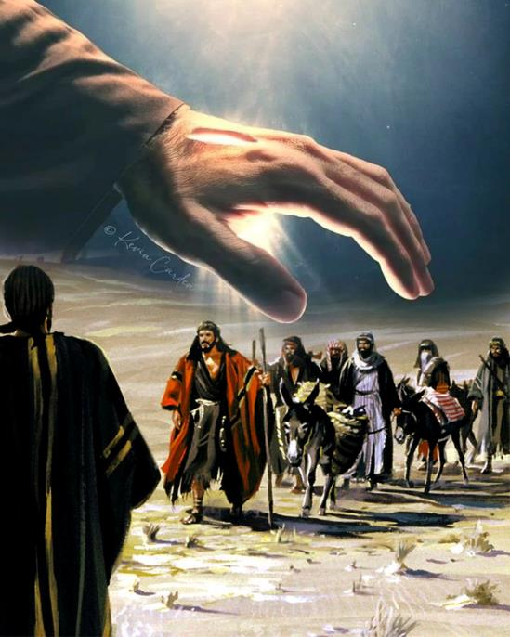
गिबोनियनका लागि अनुग्रह
(यहोशू ९)

Slide 10


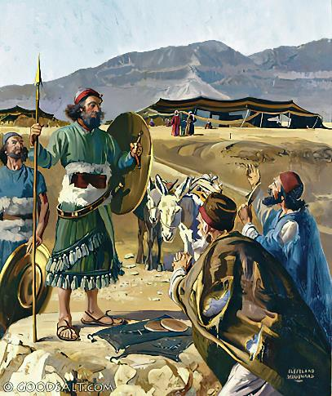
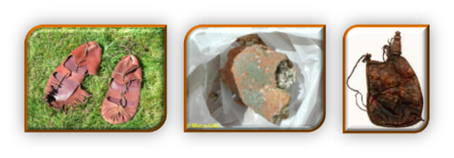
धोकेबाज दूतहरू
“तिनीहरूले गिल्गालमा यहोशू र इस्राएलीहरूसँग आएर भने, ‘हामी टाढाको देशबाट आएका छौं; हामीसँग सम्झौता गर्नुहोस्।’” (यहोशू ९:६)
राहाब र गिबोनिनी बीचका समानता र भिन्नतामा ध्यान दिनुहोस्:
विश्वासका तत्त्वहरू | राहाब | गिबोनीहरू
आधार | सुन्ने (२:१०)) | सुन्ने (९:३)
माध्यम | झूट (२:४-५ | झूट (९:४)
लक्ष्य | बचाइने (२:१३) | बचाइने (९:२४))
तत्काल परिणाम | उद्धार (६:२३ | उद्धार (९:२६))
दिर्घकालिन परिणाम | इस्राएलको पूर्ण सदस्यता (६:२५) | दासत्व (९:२७)
जासूसलाई मुक्त गर्न राहाबले स्वतःस्फूर्त झूट बोलिन् तर गिबोनिनीहरूले जानी–जानी धोका दिए, तिनीहरूले चालाक गरे (उत्पति ३:१)।यसैबेला, इस्राएलका अगुवाहरूले परमेश्वरसँग सल्लाह नगरेर गल्ती गरे (यहोशू ९:१४)।
परिणामस्वरूप—गिबोनियनलाई नष्ट गर्ने वा गरेको शपथ पालना गर्ने द्विविधामा तिनीहरू परे (यहोशू ९:१८)।

Slide 11

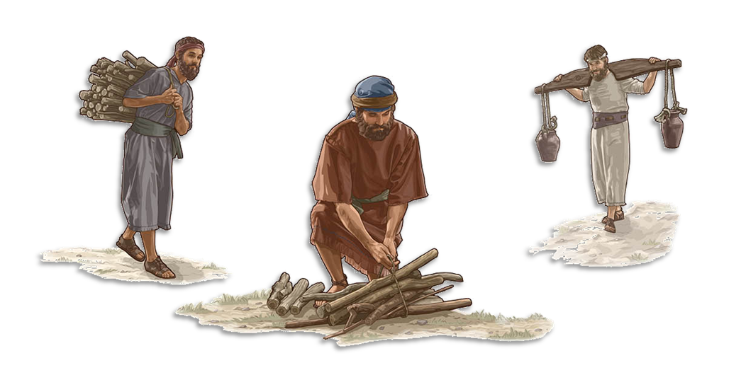
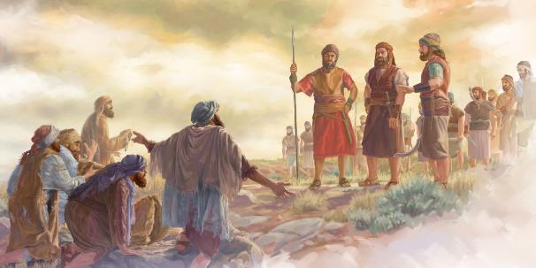
आशीर्वाद र श्राप
“तिमीहरू अहिले श्रापमुनि छौ: तिमीहरू कहिल्यै दासत्वबाट छुट्ने छैनौ; तिमीहरू मेरो परमेश्वरको घरको लागि दाउरा काट्ने र पानी बोकिने काम गर्ने छौ।” (यहोशू ९:२३)
गिबोनियनलाई बचाउनु भनेको परमेश्वरको सीधा आज्ञाको उल्लंघन गर्नु थियो (व्यवस्था ७:१-२)। तर शपथ तोड्नु पनि पाप मानिन्थ्यो (यहोशू ९:१९; भजन १५:४)। समाधान के भयो?
तिनीहरूको जीवन जोगाइयो, तर तिनीहरूलाई श्राप अन्तर्गत राखियो (यहोशू ९:२०-२३)। श्राप थियो: पुस्तौँ–पुस्तासम्म सेवक। यसरी उनीहरू परमेश्वरको जनसँग सम्बन्ध राखे । तिनीहरू इस्राएलीहरूसँग कहिल्यै पनि अलग भएन। (नहेम्याह ७:६,२५)।
मन्दिरको कामले उनलाई निरन्तर परमेश्वरको सम्पर्कमा राख्यो। दाउरा काट्ने र पानी बोक्ने काम तिनीहरूको हुन गएको थियो। परमेश्वरको अनुग्रहले श्रापलाई आशीर्वादमा बदलिदियो। “म दुष्टको मृत्युमा आनन्द मान्दिनँ, बरु ऊ आफ्नो बाटोबाट फर्कियोस् र जीवित रहोस् भन्ने मेरो इच्छा हो” (इजकिएल ३३:११)।

Slide 12

“इस्राएलका सन्तानले परमेश्वरले दिनुभएको सम्पूर्ण भूमि कब्जा गर्नुपर्ने थियो। साँचो परमेश्वरको आराधना अस्वीकार गर्ने राष्ट्रहरू हटाइने थिए। तर परमेश्वरको उद्देश्य थियो कि इस्राएलमार्फत आफ्ना चरित्र प्रकट गरेर मानिसहरूलाई आफूतर्फ तान्नु। सबै संसारलाई सुसमाचारको निमन्त्रणा दिनुपर्ने थियो। […] राहाब कनानी र रुथ मोआबीनीझैँ जो मूर्तिपूजाबाट फर्केर साँचो परमेश्वरको आराधनामा आउनुपर्थ्यो, तिनीहरूले उहाँको चुनिएका जनहरूसँग मिल्नुपर्थ्यो।”
एलेन जी. ह्वाइट, क्राइस्ट अबजेक्ट लेसन्स पृ. २९०

